Slide 2
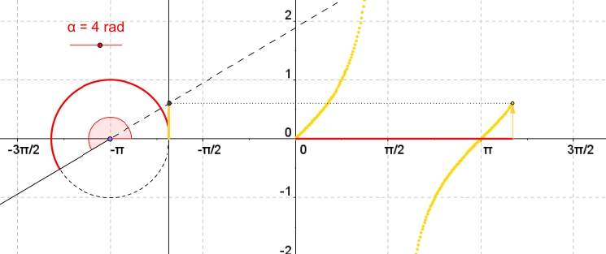


GONIOMETRIE A TRIGONOMETRIE
goniometrické funkce orientovaného úhlu
grafy goniometrických funkcí
$y=tgx$
Princip konstrukce grafu základní funkce:
archiv autora na www.geogebratube.org (animace)
http://www.geogebratube.org/student/m30180?mobile=true
http://www.walter-fendt.de/m14cz/sincostan_cz.htm

Slide 3
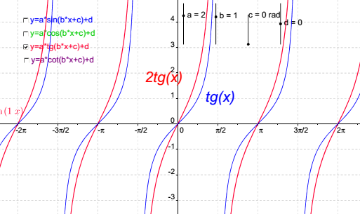

GONIOMETRIE A TRIGONOMETRIE
goniometrické funkce orientovaného úhlu
grafy goniometrických funkcí
$$y=2tgx$$
Funkce s dvojnásobnou amplitudou:

Slide 4

GONIOMETRIE A TRIGONOMETRIE
goniometrické funkce orientovaného úhlu
grafy goniometrických funkcí
Funkce s dvojnásobným argumentem:
$$y=tg2x$$
Archiv autora:
http://www.geogebratube.org/student/m30180?mobile=true

Slide 5
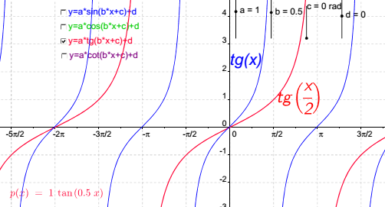

GONIOMETRIE A TRIGONOMETRIE
goniometrické funkce orientovaného úhlu
grafy goniometrických funkcí
Funkce polovičního argumentu:
$$y=tg\left(\frac{x}{2}\right)$$
Archiv autora:
http://www.geogebratube.org/student/m30180?mobile=true

Slide 6
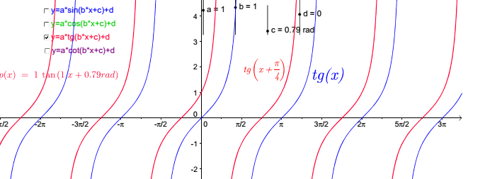

GONIOMETRIE A TRIGONOMETRIE
goniometrické funkce orientovaného úhlu
grafy goniometrických funkcí
$$y=tg\left(x+\frac{π}{4}\right)$$
Funkce s posunutím:
Archiv autora:
http://www.geogebratube.org/student/m30180?mobile=true

Slide 7
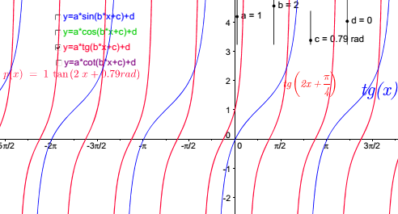

GONIOMETRIE A TRIGONOMETRIE
goniometrické funkce orientovaného úhlu
grafy goniometrických funkcí
$$y=tg\left(2x+\frac{π}{4}\right)$$
Obecná funkce:
Archiv autora:
http://www.geogebratube.org/student/m30180?mobile=true

